Slide 1
МБОУ «Красногвардейская средняя общеобразовательная школа №1»
ШМО учителей начальной школы
Приемы формирования самооценки и самоконтроля в начальной школе

Slide 2
«Светофор».
«Можно двигаться дальше»
«Нужна небольшая помощь»
«Стоп! Мне нужна помощь!»

Slide 3



«Говорящие рисунки»
Если ты доволен собой, у тебя все получалось, то рисуй улы­бающееся лицо.
Если тебе на уроке было временами непросто, не все получа­лось, то рисуй такое лицо «СПОКОЙНОЕ».
Если тебе на уроке было сложно, многое не получалось, то рисуй грустное лицо

Slide 4
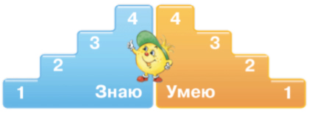
«Лесенка успеха»

Slide 5
«Карточка сомнений»
+ - «Я понял все»
- - «Не совсем усвоил, сомневаюсь»
? – «Не понял»

Slide 6
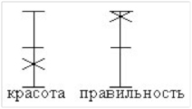
«Волшебные линеечки»

Slide 7
«Дерево успехов»

Slide 8
Литература:
1. Виноградова Н.Ф. Контроль и оценка в начальной школе. // Начальная школа, №15, 2006
2. Воронцов А.Б. Педагогическая технология контроля и оценки учебной деятельности. М., 2002.
3. Ларина А. Б. Формирование познавательной самооценки учащихся в начальной школе: методическое пособие. – Калининград: КОИРО, 2011.
4. Цукерман Г.А. Оценка без отметки. Москва – Рига: П "Эксперимент", 1999.

